Slide 1
Trenutno stanje: Avtomatizacija v postopku odobravanja potrošniških kreditov
Lazar Čvorović, Domen Drovenik, Valeri Kamburov • 24. 05. 2024

Slide 2
Agenda
Pregled izdelkov
Obdobje: 13. 05. - 24. 05. 2024
Izdelki, Arhitektura
Repozitorij
Projekt, naloge
Arhitektura
Podatkovne strukture
Razvojno okolje
Delujoča rešitev
...
Metode dela (izkušnje, izboljšave)
Plan za obdobje 24.05. - 12.06.2024

Slide 3
Naš repozitorij
Struktura in naslov
https://github.com/Valeri1234car/PRII
Naslov delujoče rešitve
Avtomatizacija v postopku odobravanja potrošniških kreditov
Uporaba
Javen

Slide 4
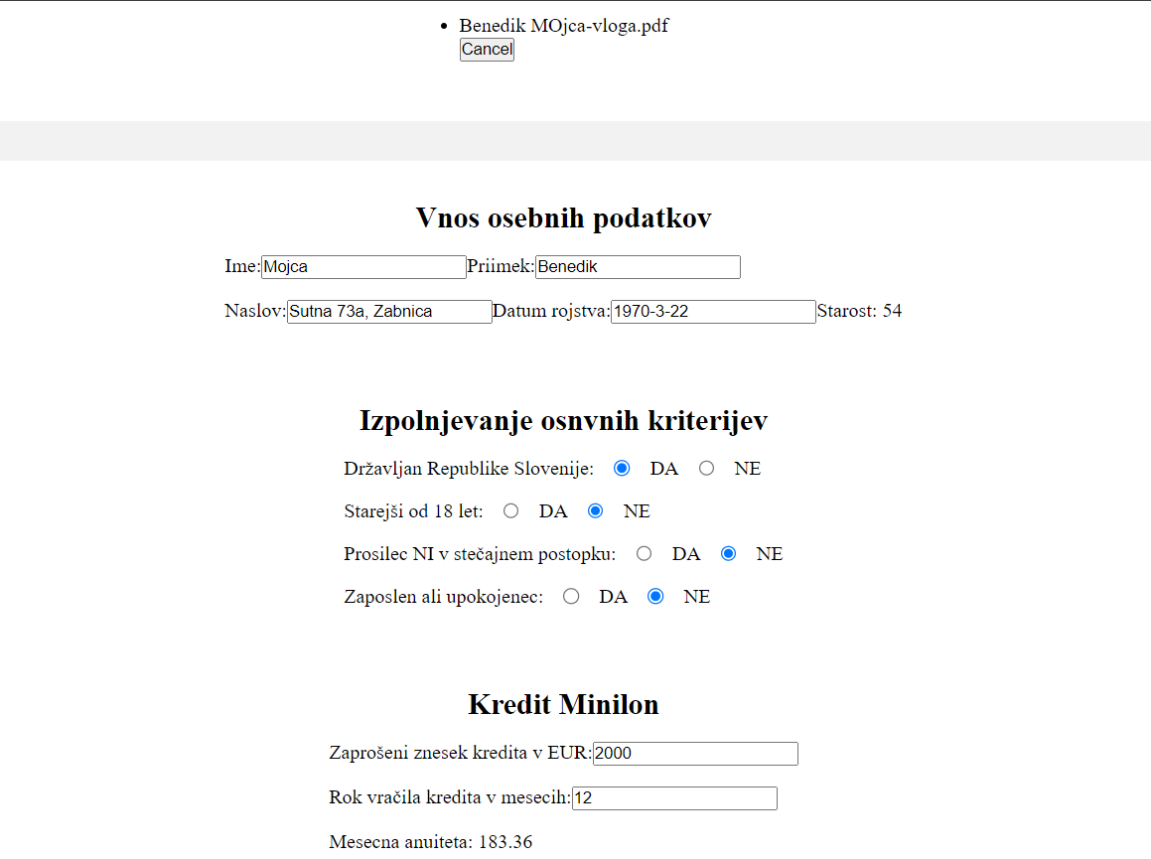
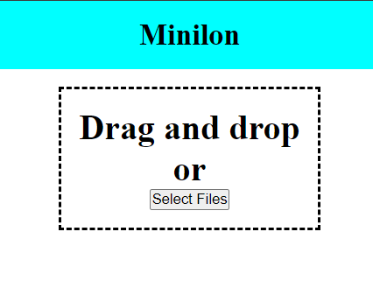
Pregled izdelkov 1/1
Izdelek 1

Slide 5
Arhitektura
Nimamo?

Slide 6
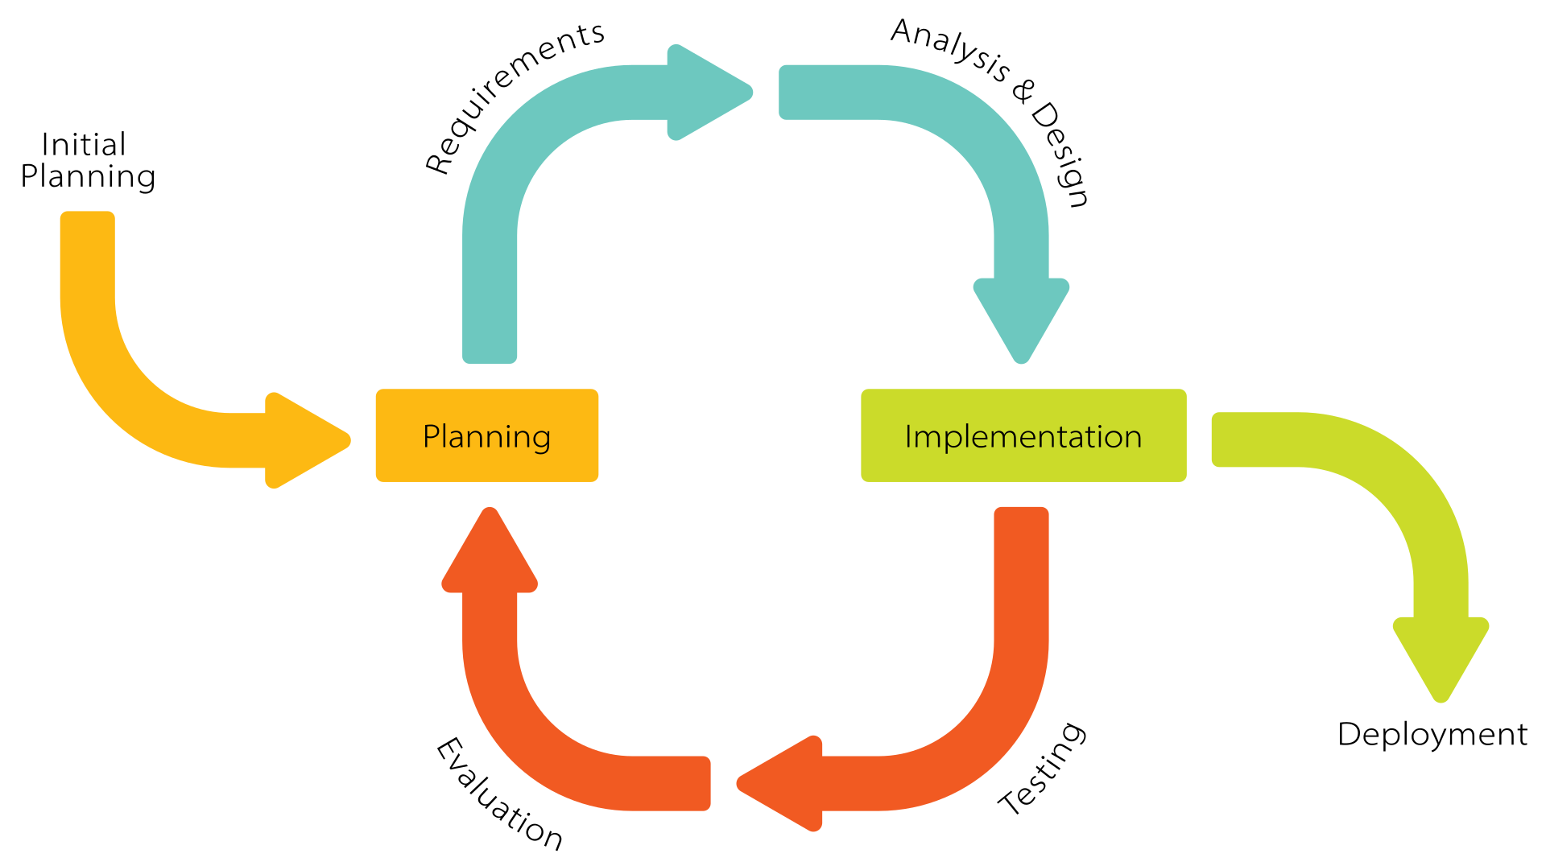
Metode dela
Pristop 1
Pristop 2
-React
-Typescript
-bootstrap, css

Slide 7
Izkušnje
Pozitivne
Delanje s podjetjem.
Negativne
Zaenkrat jih še ni.

Slide 8
Dvotedenski plan
Naloga 1: Opredelitev zahtev in načrtovanje
Naloga 2: Zasnova arhitekture in podatkovnega modela
Naloga 3: Razvoj in implementacija

Slide 9
Stanje realizacije

Slide 10
-Pogovor s stranko
Približna delujoča rešitev
Finishing touches
13.05.24
20.05.24
27.05.24
03.06.24
10.06.24
Implementacija in razvoj PDF reader
Delujoča rešitev

Slide 11
Diskusija
Zabeležka 1
Nimamo

